Slide 1

Современнные технологии и средства формирования экологической грамотности у детей дошкольного возраста

Slide 2

«Экологический ай - стоппер»

Slide 3
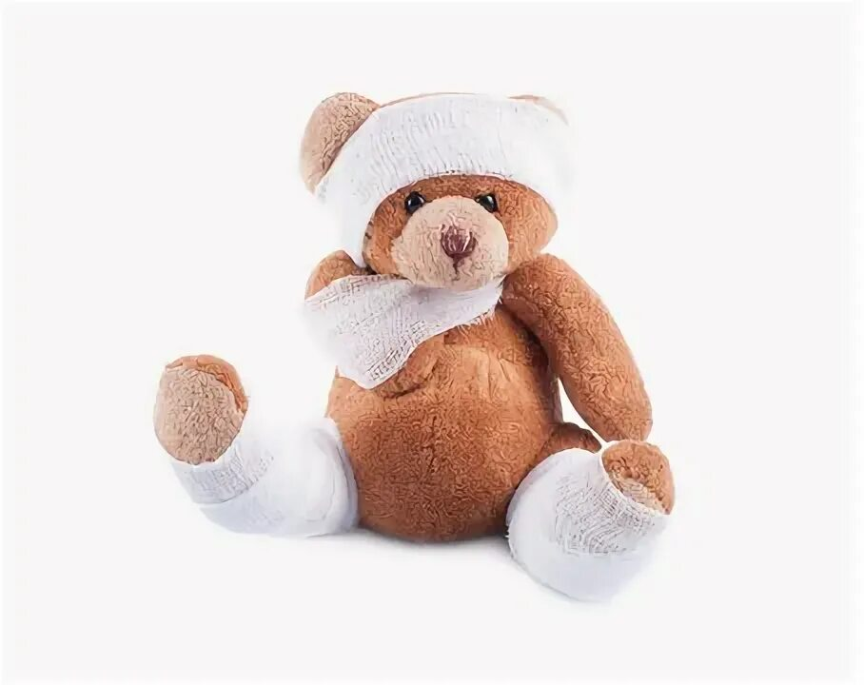
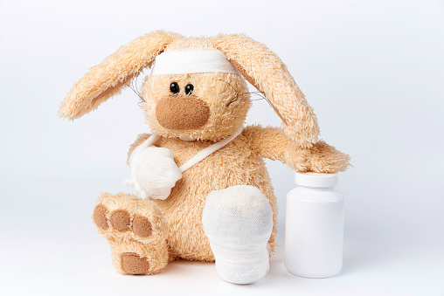
ЗАБИНТОВАННОЕ ИГРУШЕЧНОЕ ЖИВОТНОЕ

Slide 4
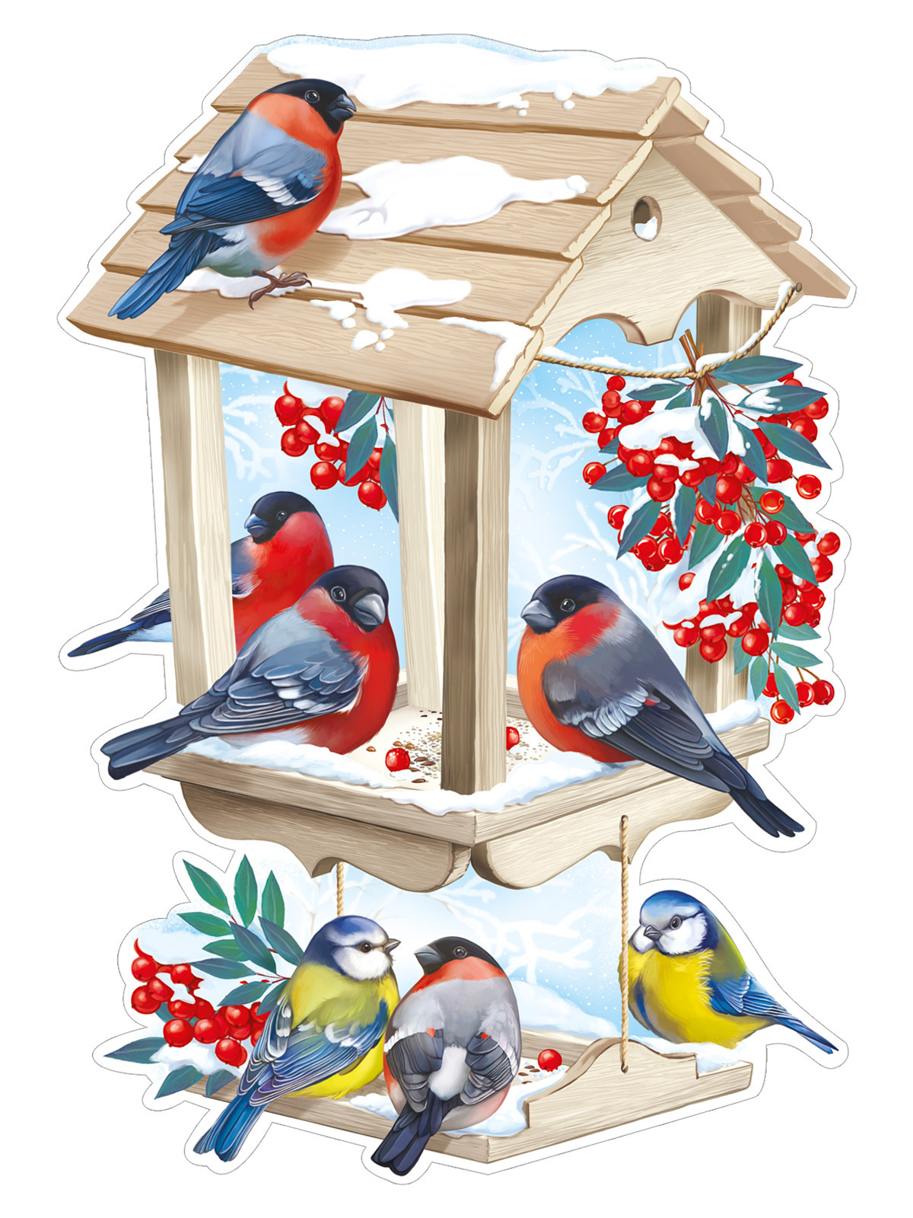

Экологические акции
КОРМУШКА
НЕ БРОСАЙТЕ
ДОМАШНИХ ЖИВОТНЫХ

Slide 5
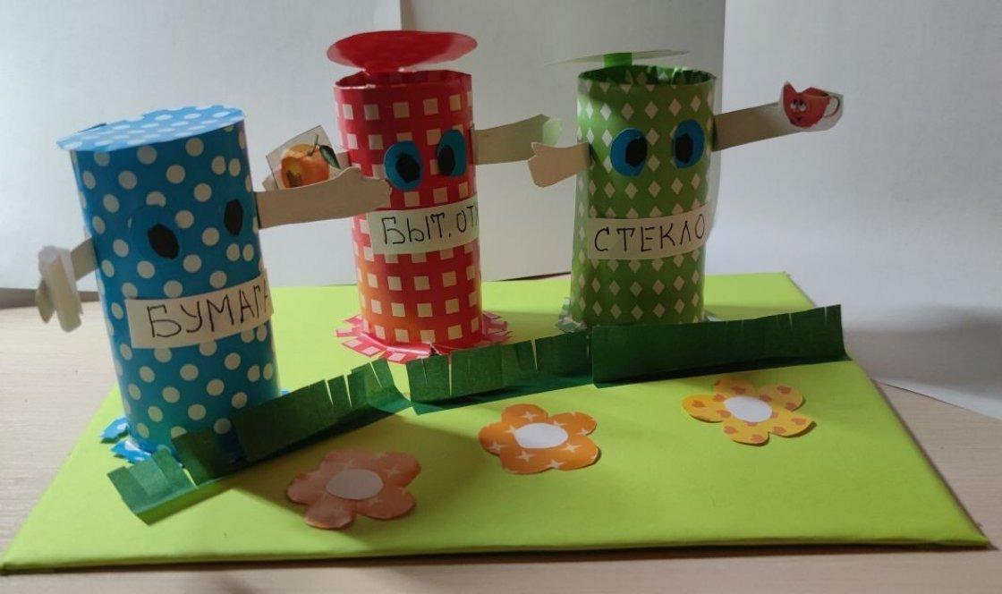
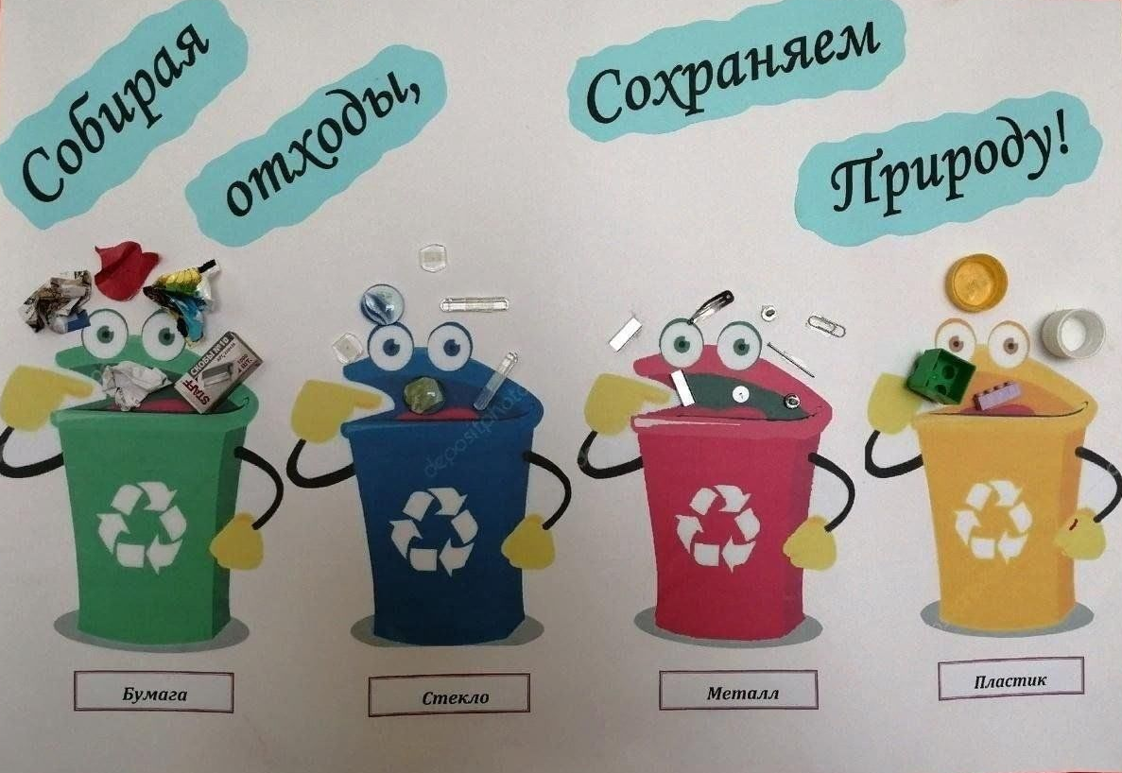
МУСОРНЫЕ КОНТЕЙНЕРЫ

Slide 6

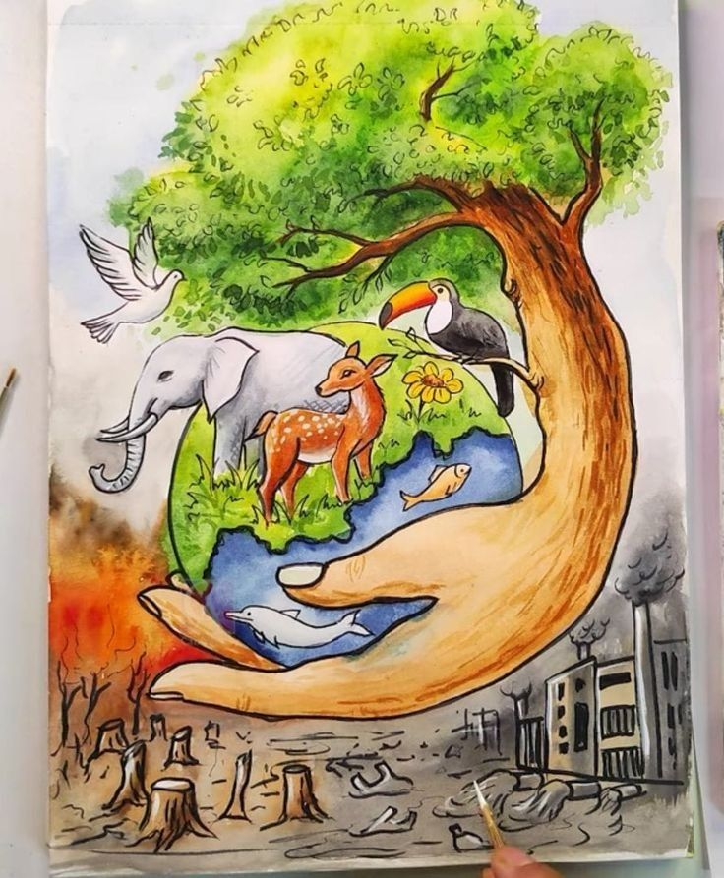
РИСУНОК
«ЗЕМЛЯ В ОПАСНОСТИ

Slide 7
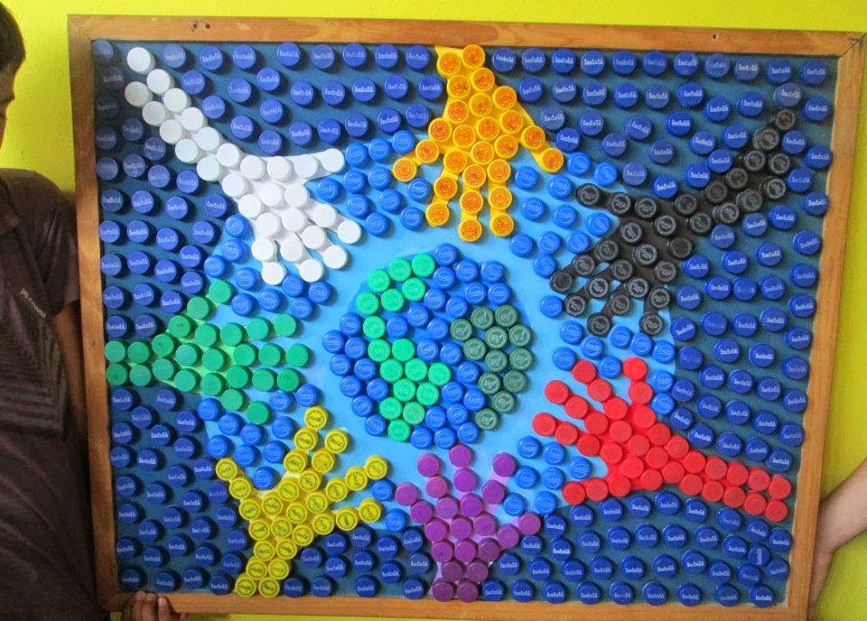
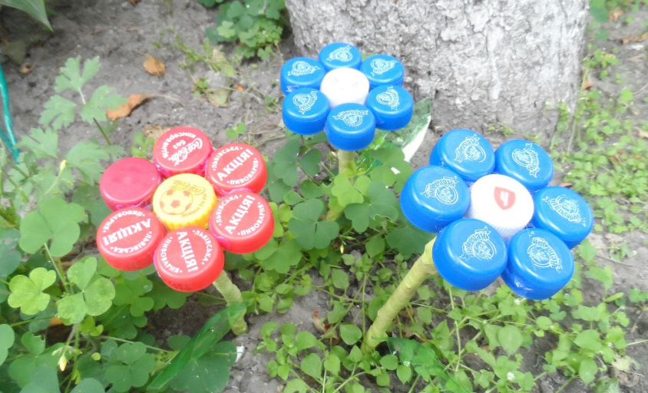
Идеи создания
эко ай - стопперов

Slide 8
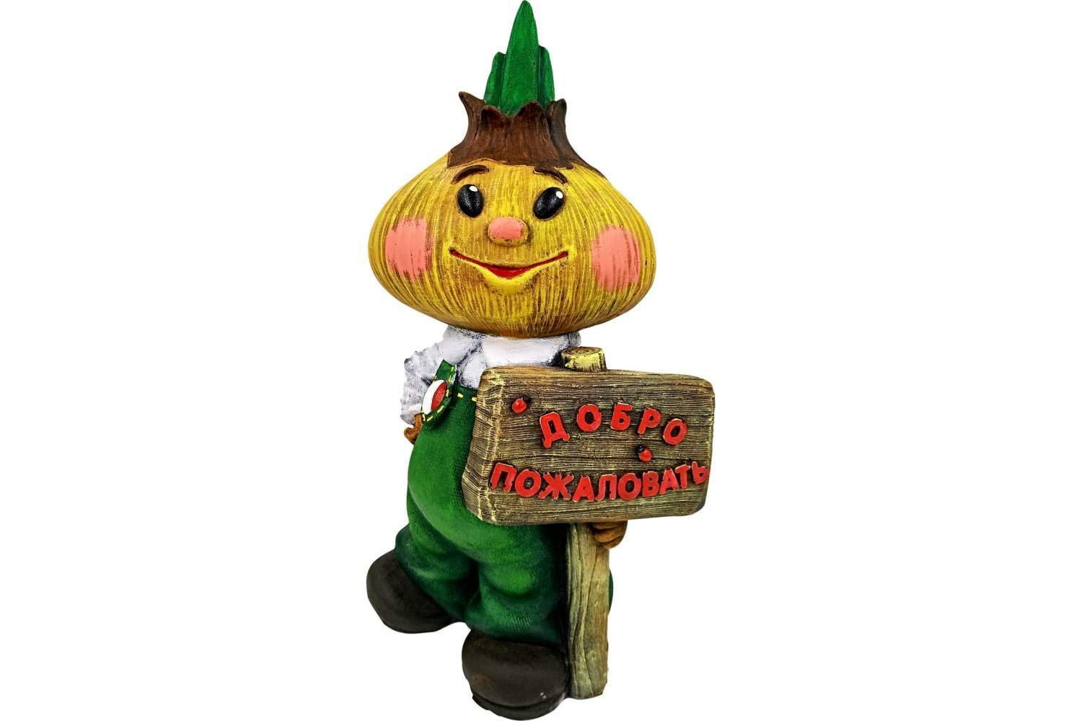
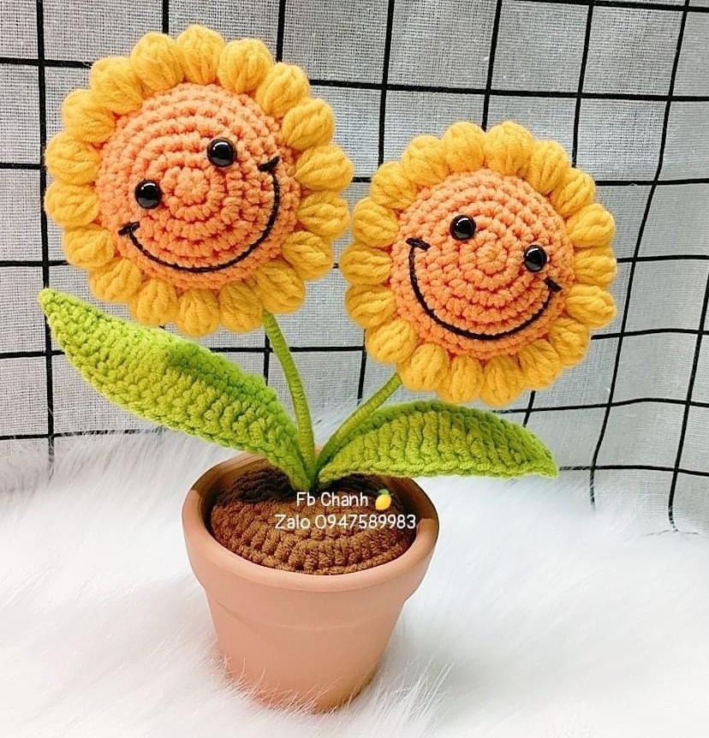
Идеи создания
эко ай - стопперов

Slide 9

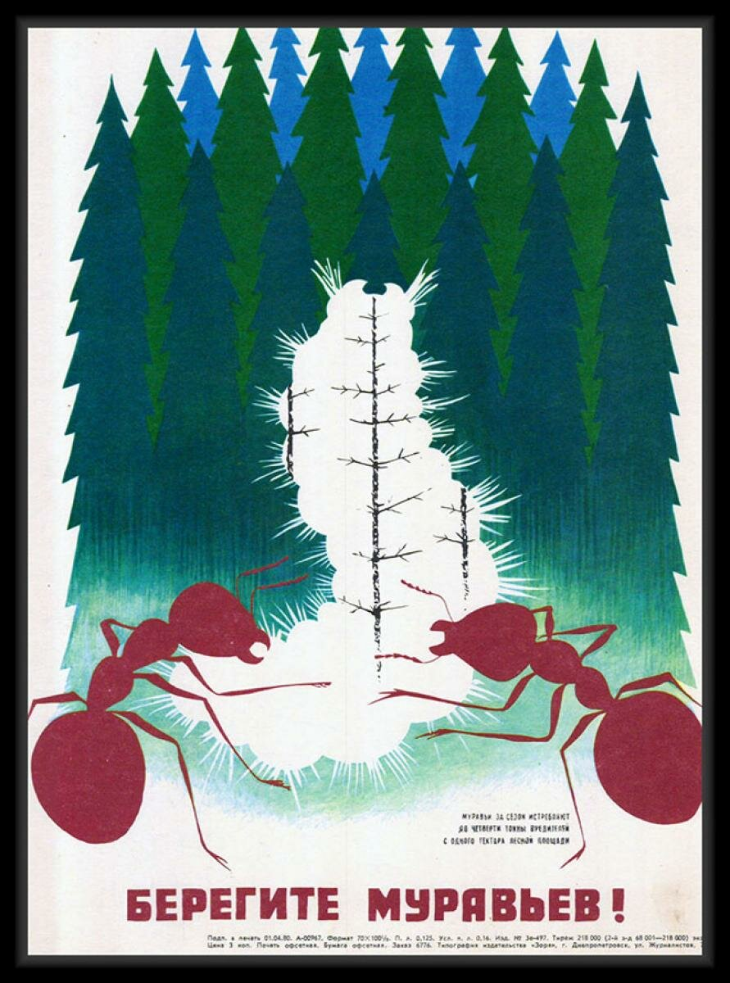
Ай - стопперы «Плакаты»

Slide 10
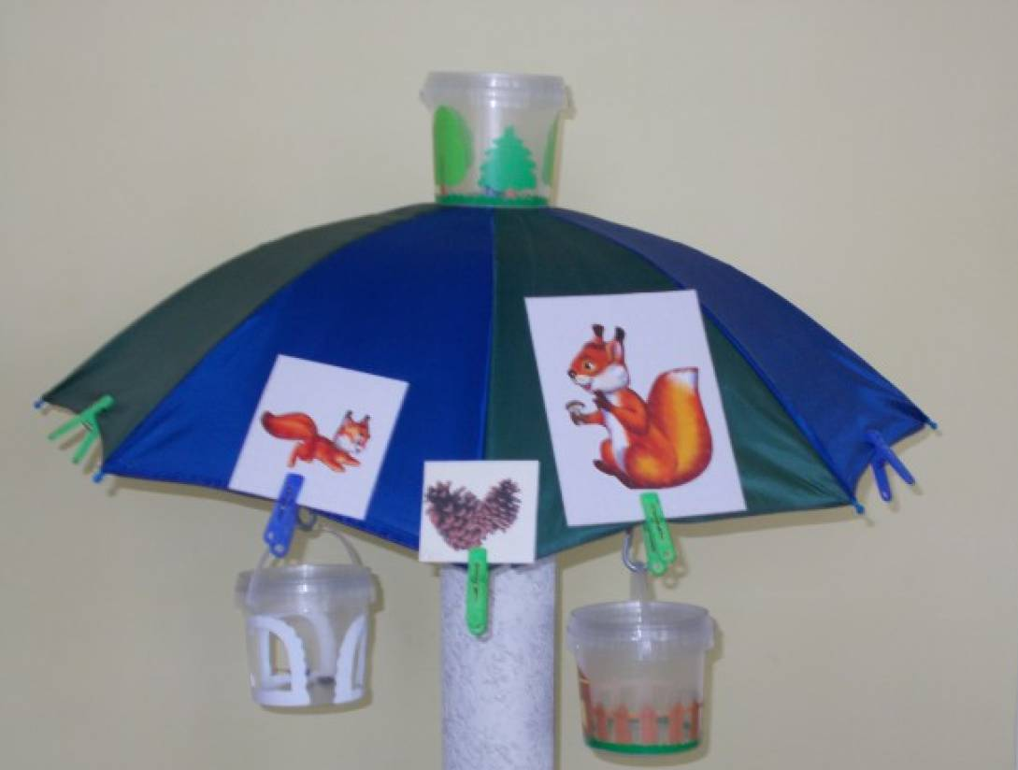
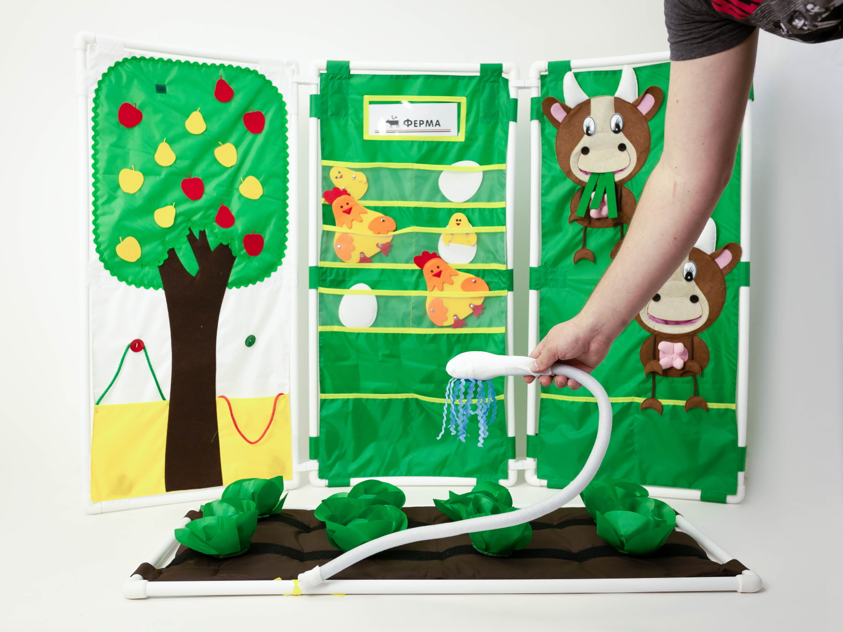
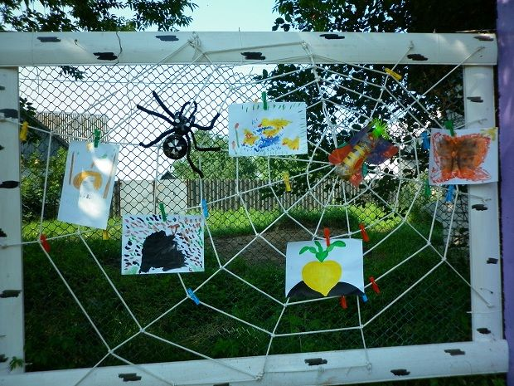
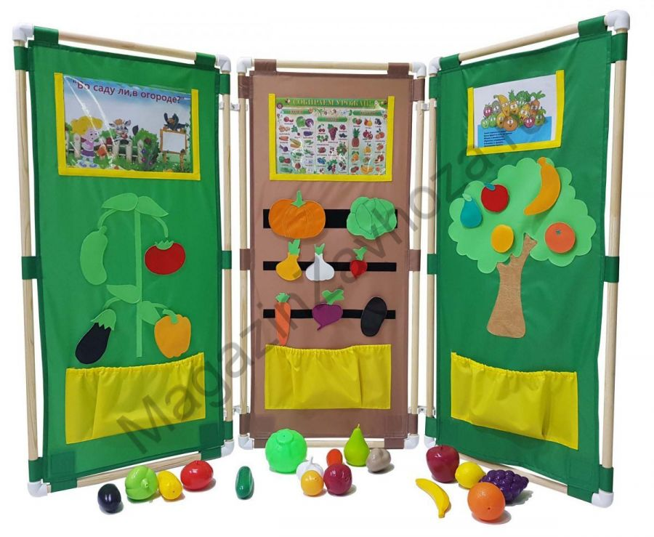
Это интересно!

Slide 11
Полезные ссылки на экологические ай - стопперы
https://ds45.educrub.ru/sites/default/files/group/мастер-класс%20ай-стоппер.pdf?ysclid=mnbsuf9ma732302674
https://nsportal.ru/detskii-sad/vospitatelnaya-rabota/2022/02/26/ekologicheskiy-ay-stopper

Slide 12

Проектная технология как средство экологического воспитания дошкольников

Slide 13
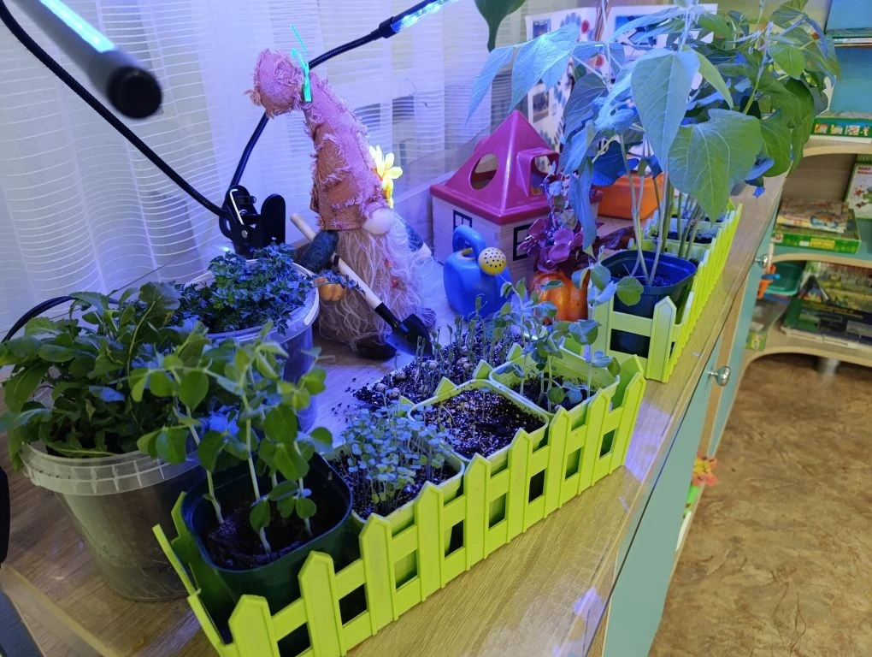
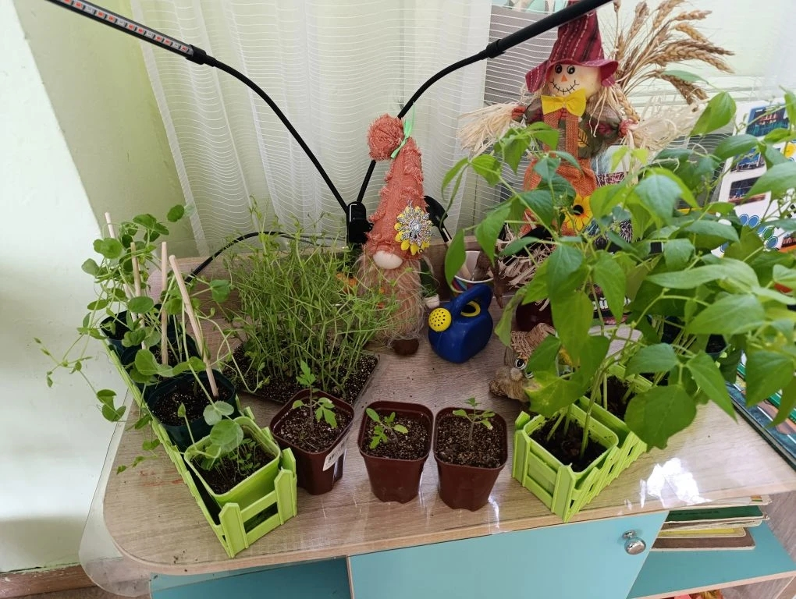
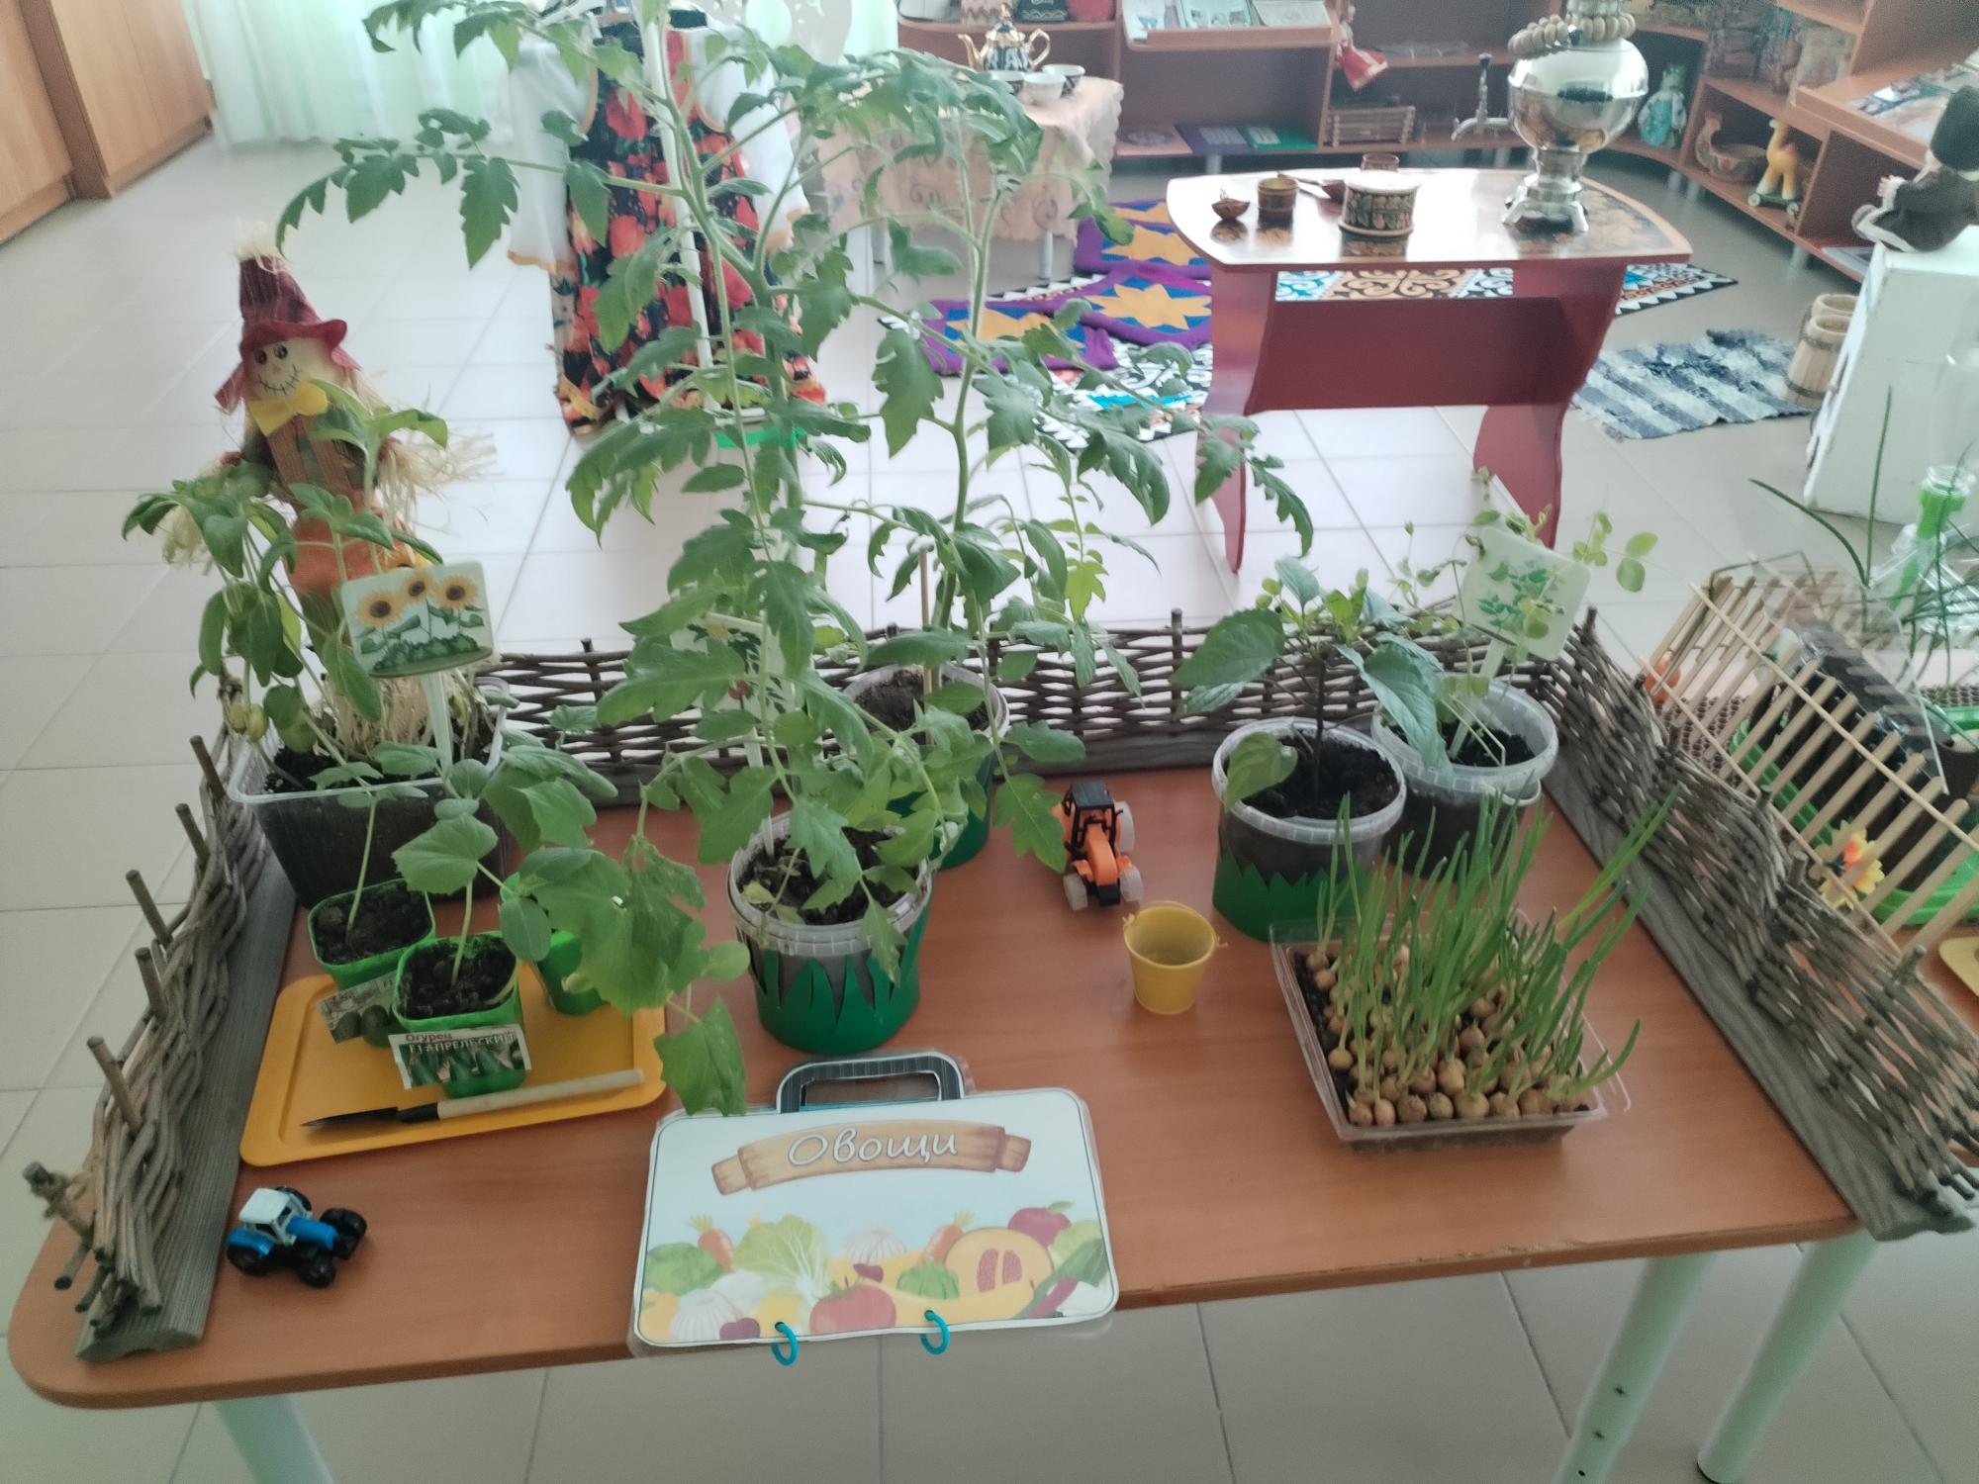
ЭКОПРОЕКТ «Огород на окне»

Slide 14
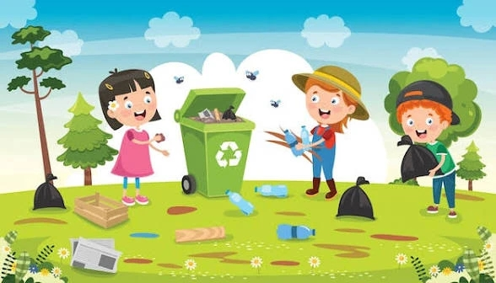
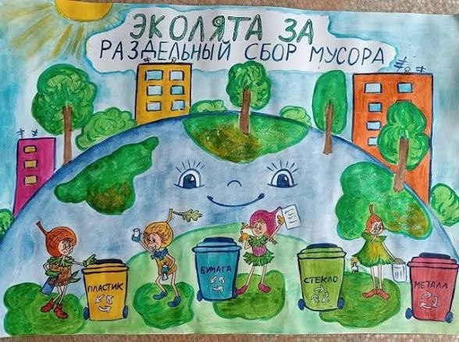
ЭКОПРОЕКТ
«Мусор на земле»

Slide 15
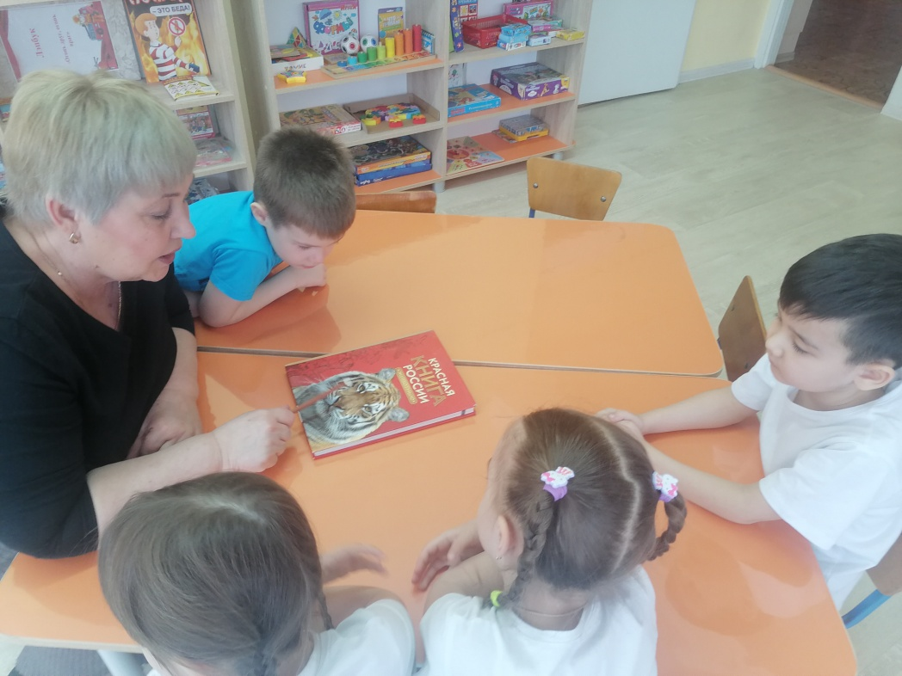
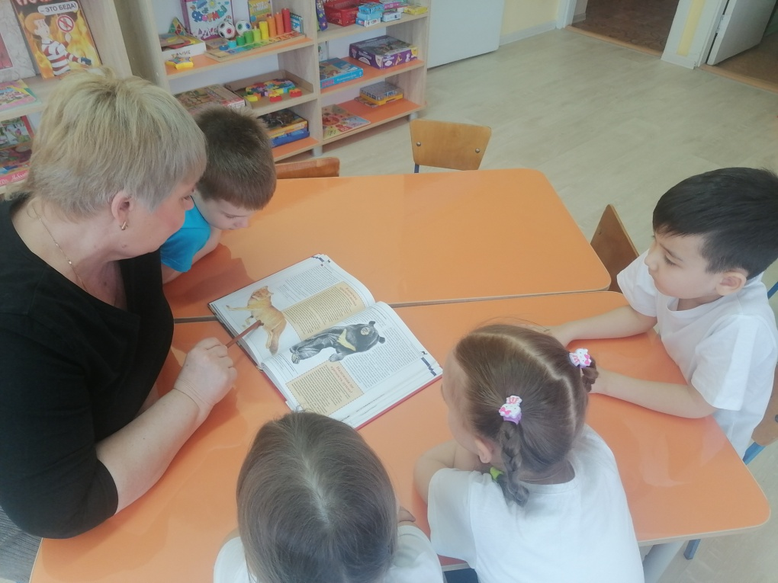
Экопроект
«Красная книга»

Slide 16



Экопроект «Хранители воды»

Slide 17
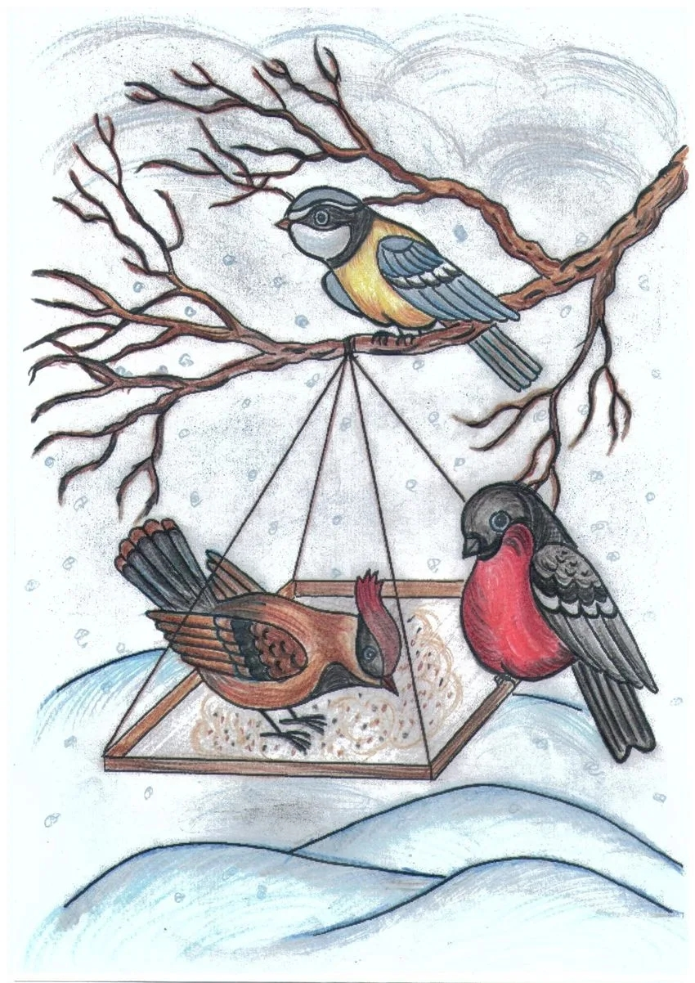
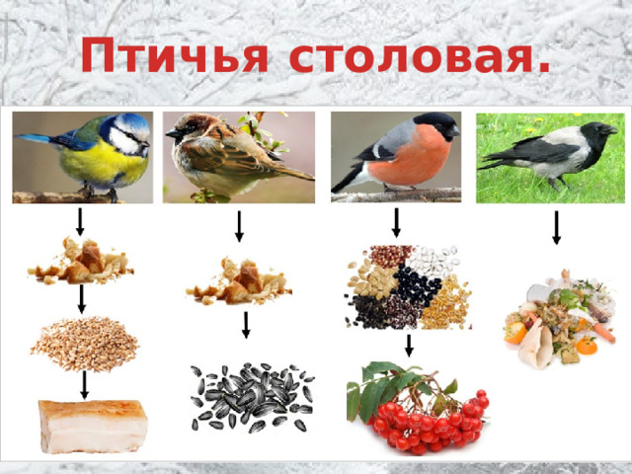
Экопроект
«Птичья столовая»

Slide 18

Кейс - метод или
метод конкретных ситуаций в экологии

Slide 19

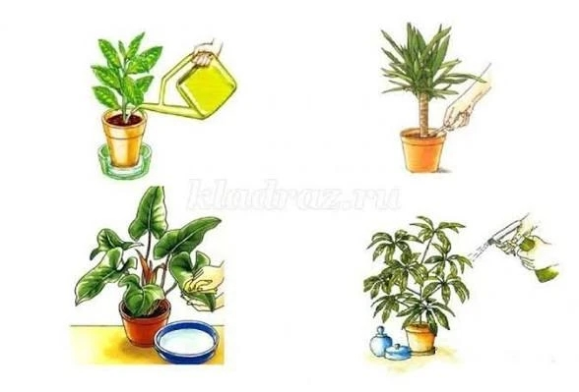
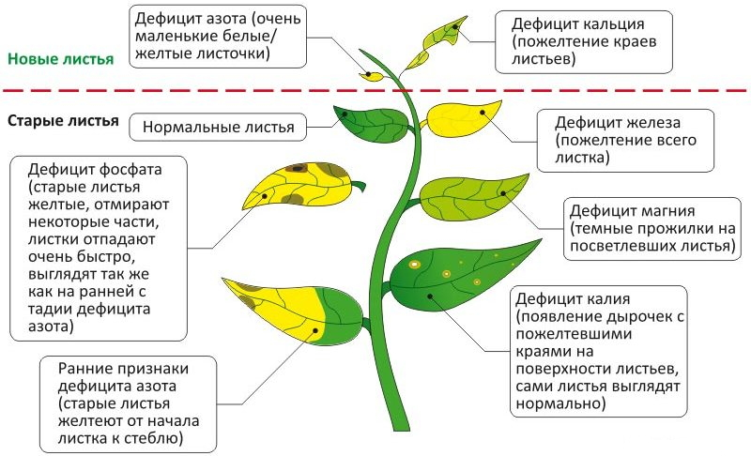
Кейс «Почему заболел цветок?»

Slide 20
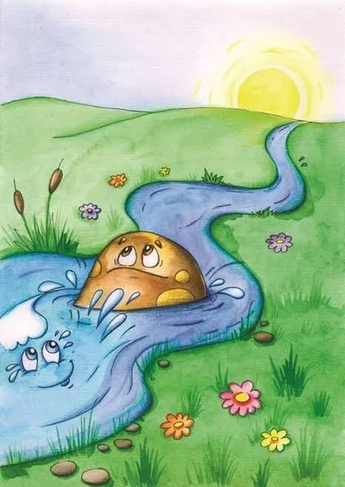
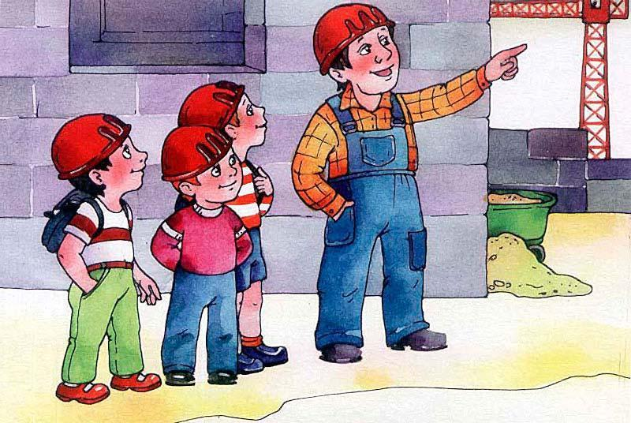
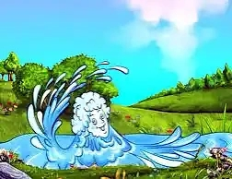
КЕЙС «Куда делся ручеёк после стройки»

Slide 21
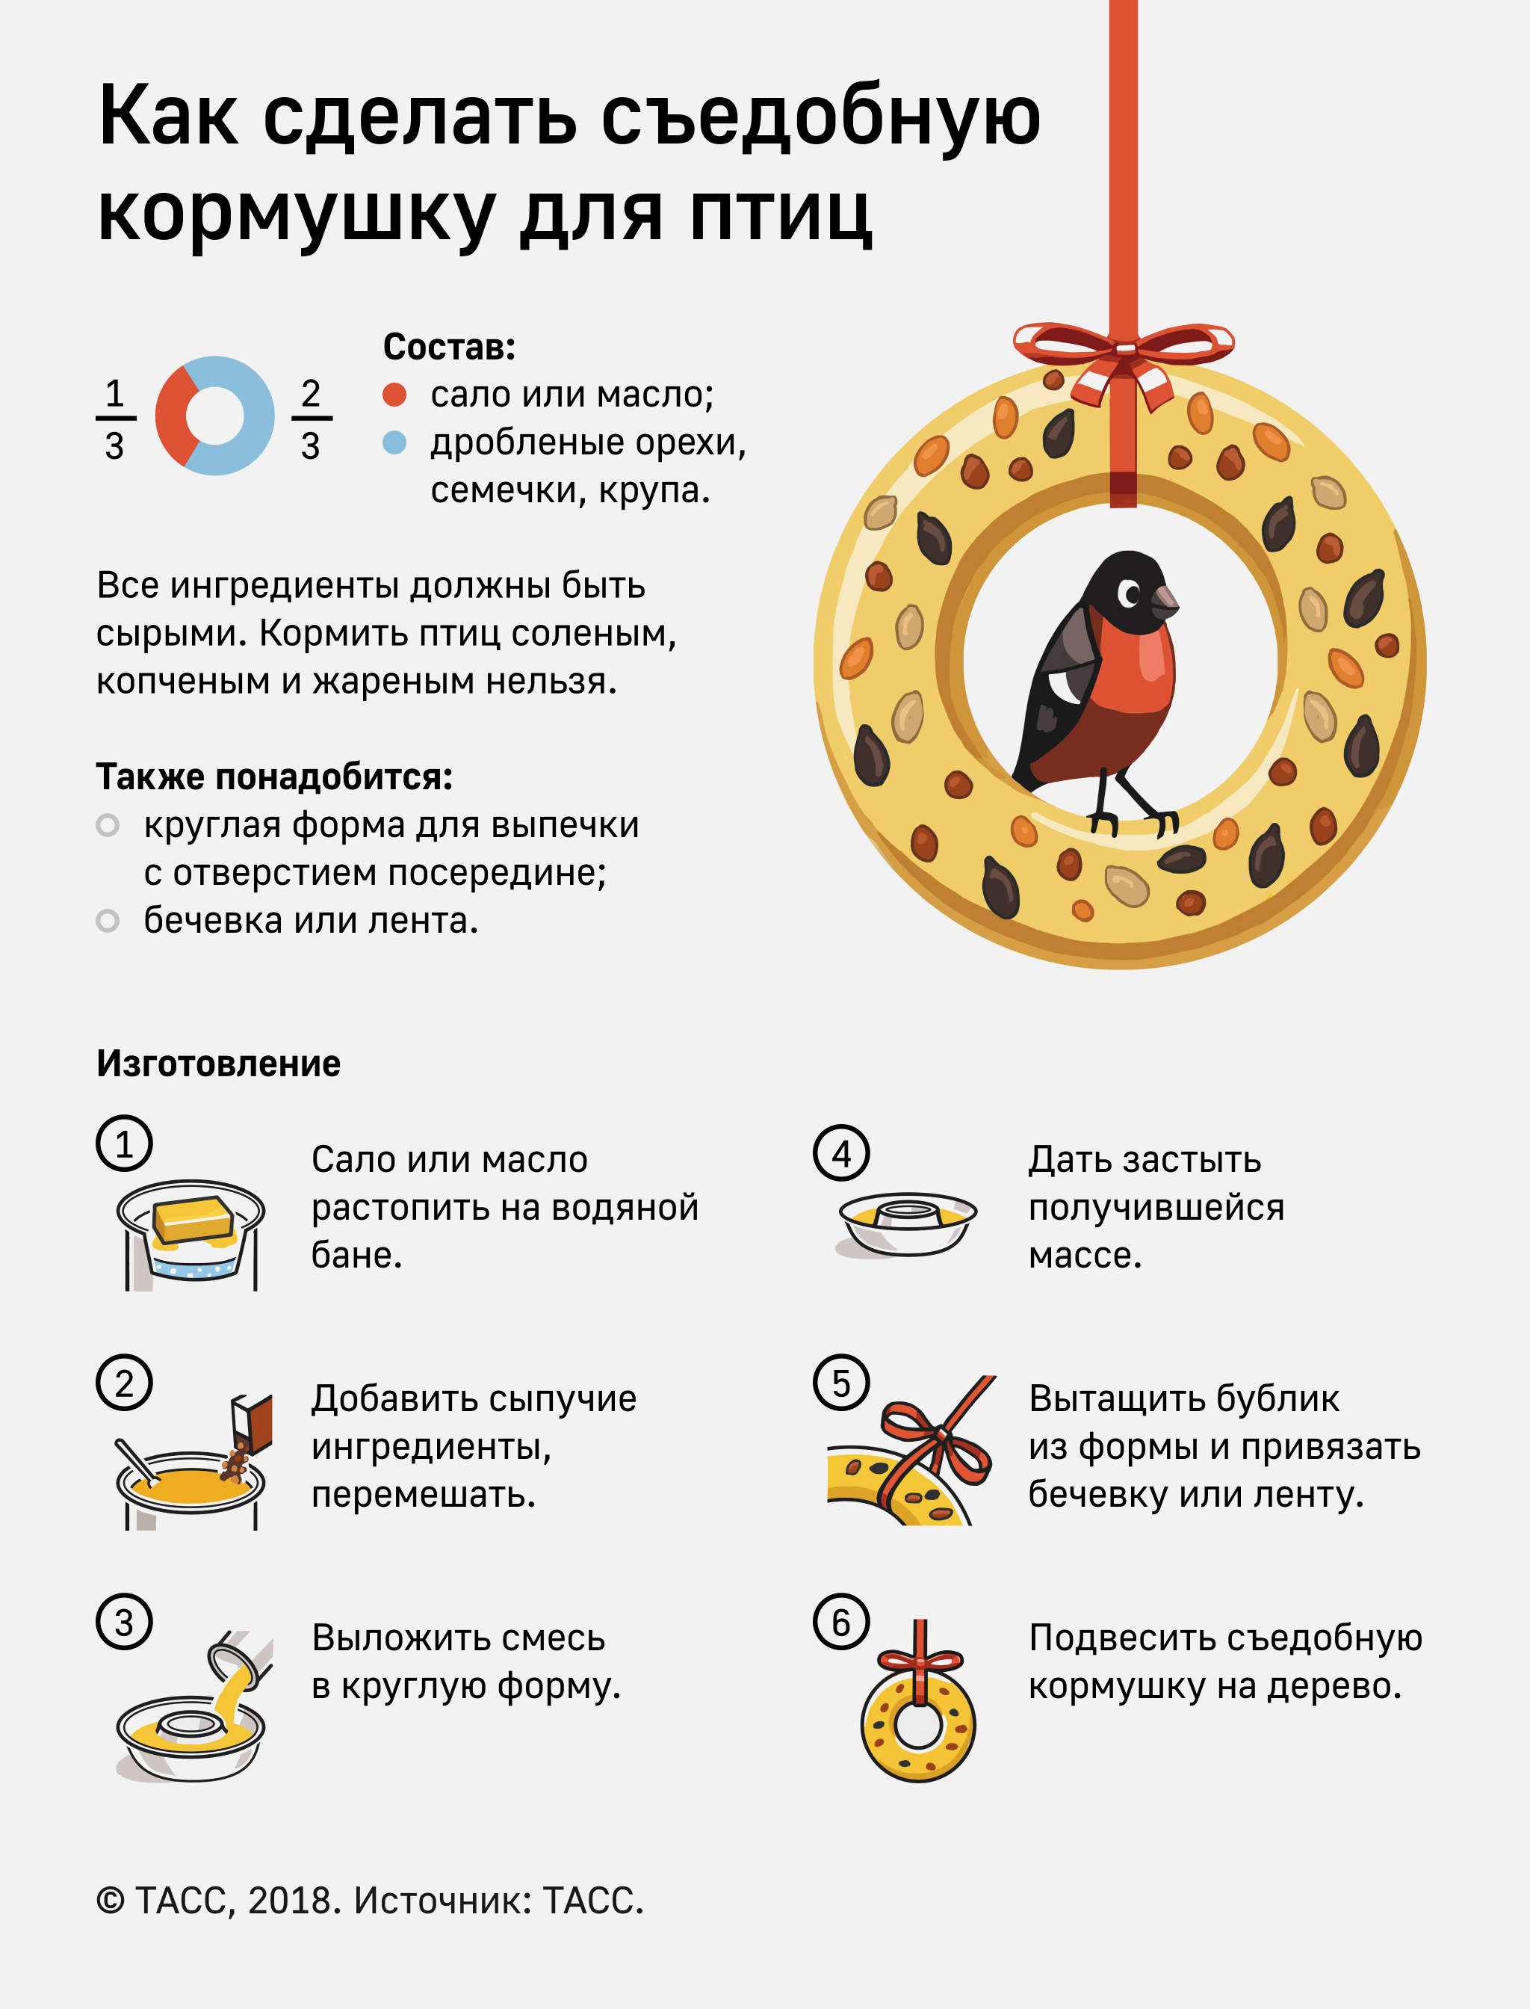
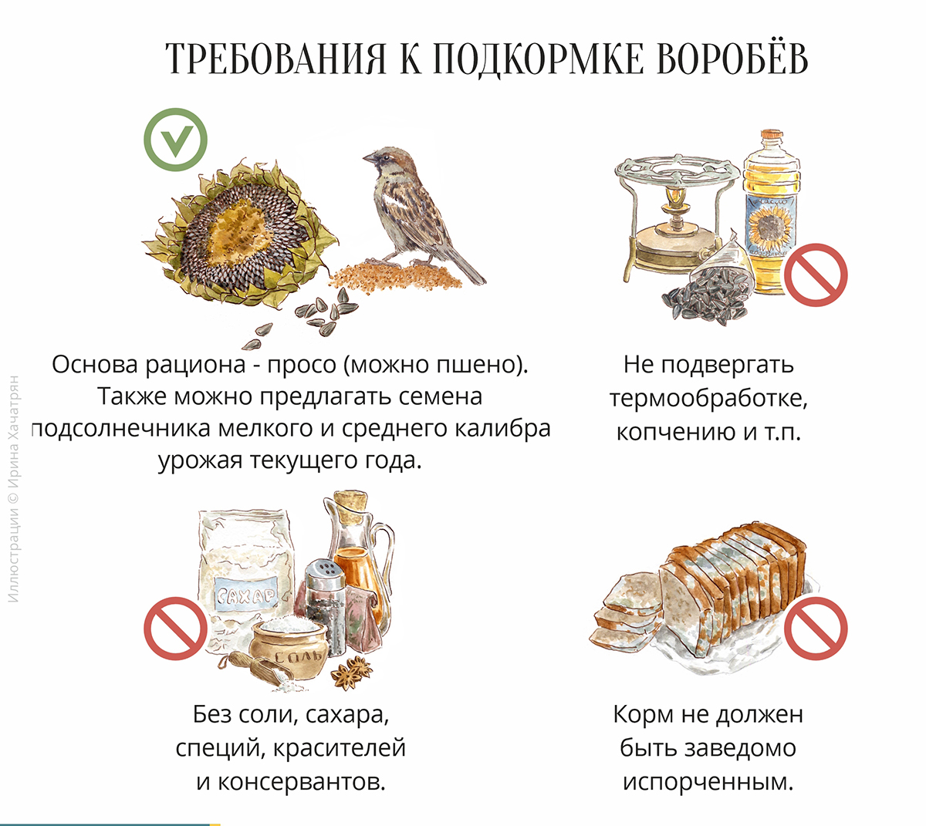
КЕЙС «Как помочь птицам зимой в городе?»

Slide 22

«Экотеатр как современная технология экологического воспитания дошкольников»

Slide 23
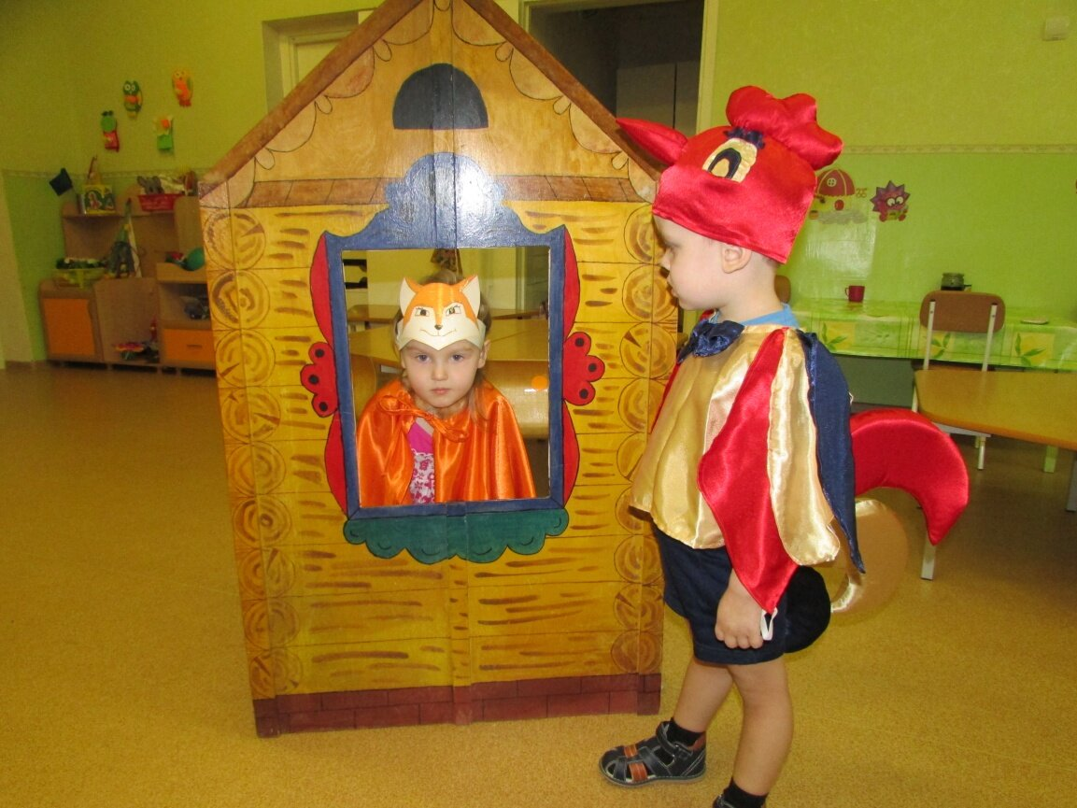
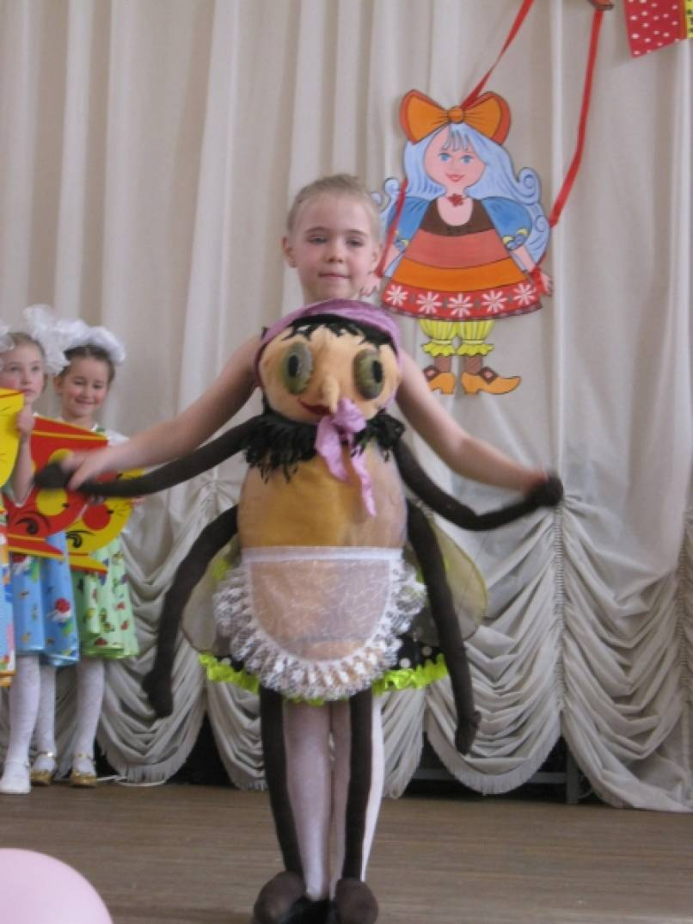
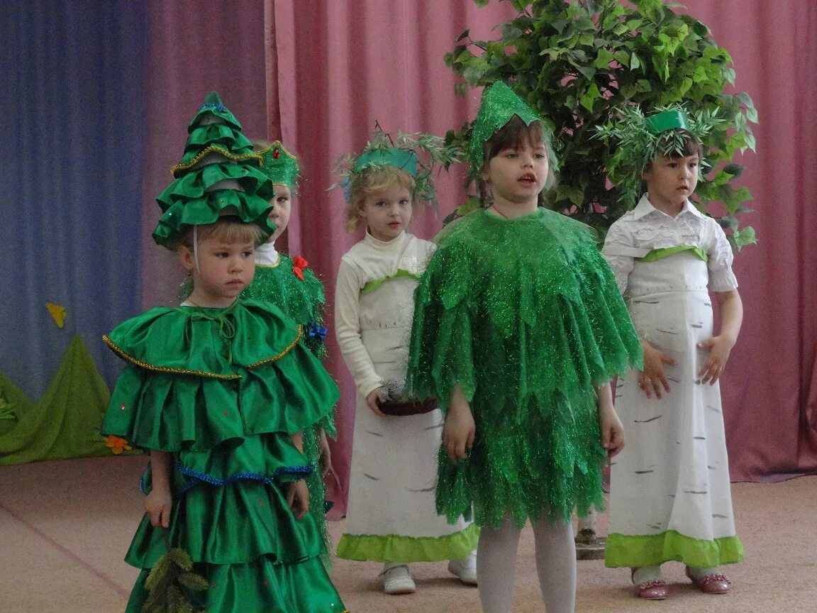
«Игры превращения»

Slide 24
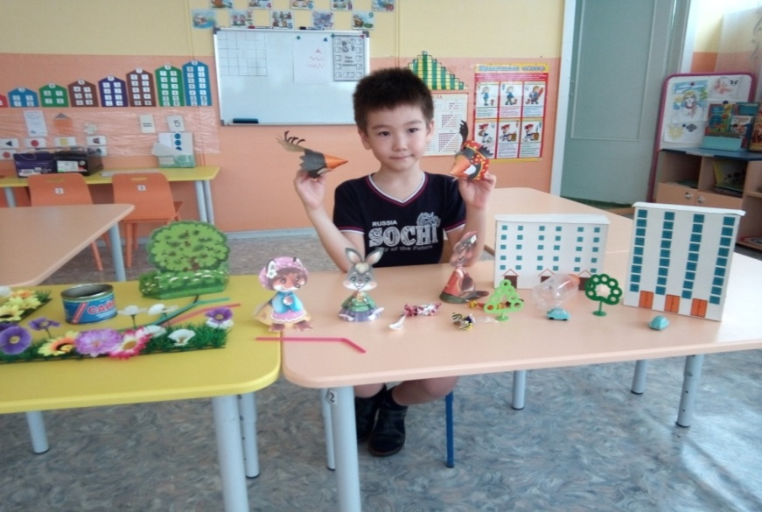
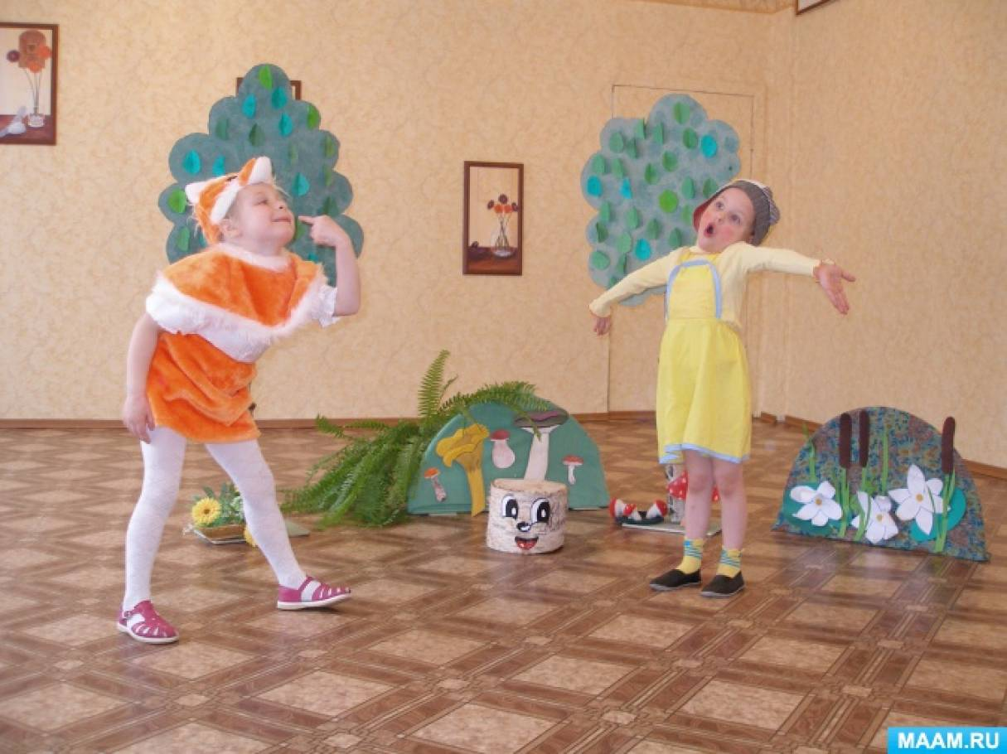
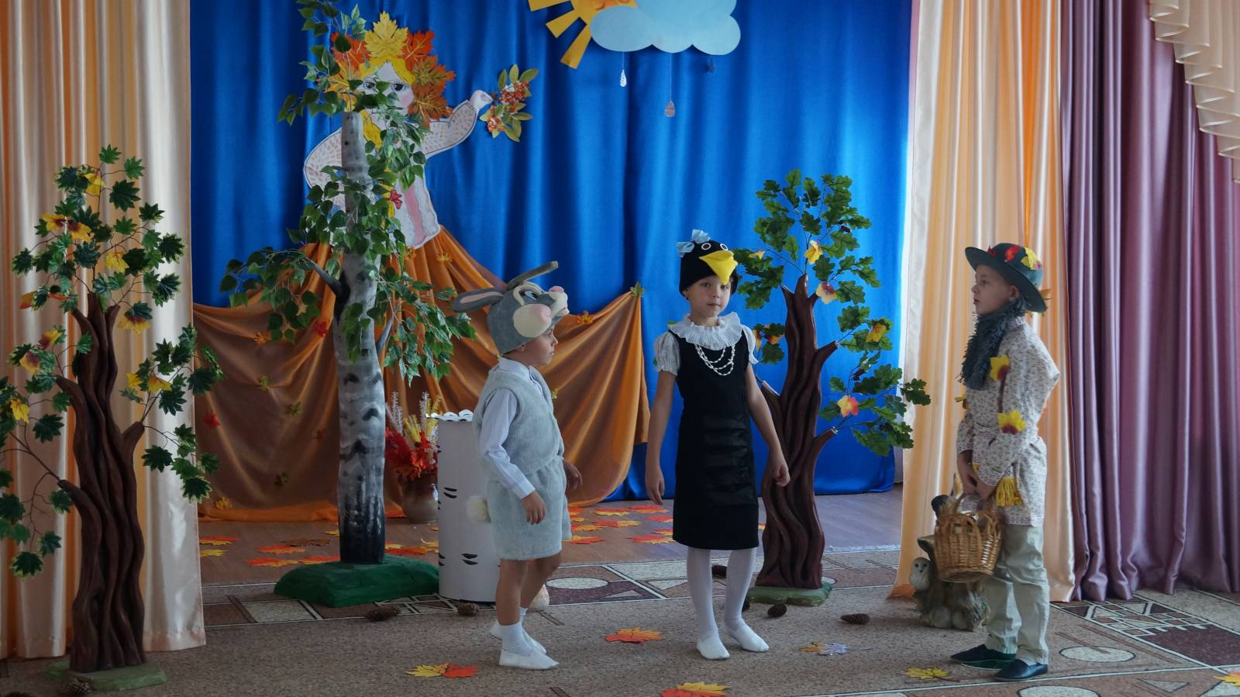
ПРИёМЫ ТЕАТРАЛЬНОГО ИСКУССТВА
выразительное чтение
ритмопластика
инсценировка

Slide 25
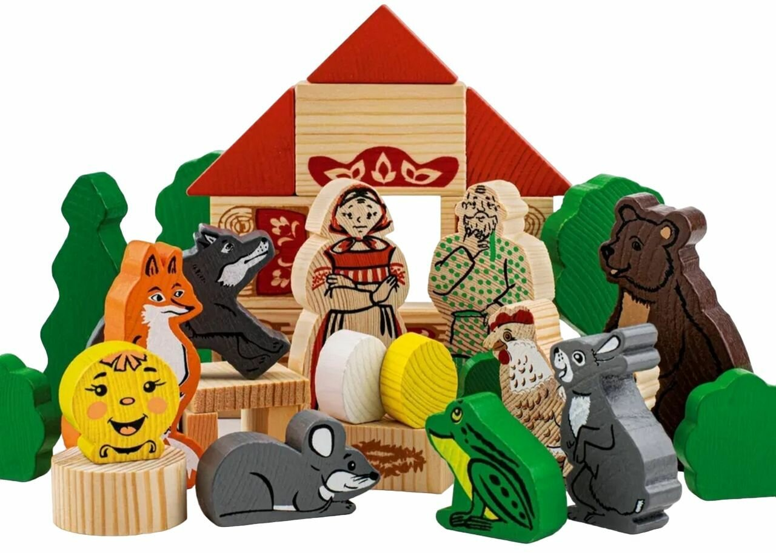
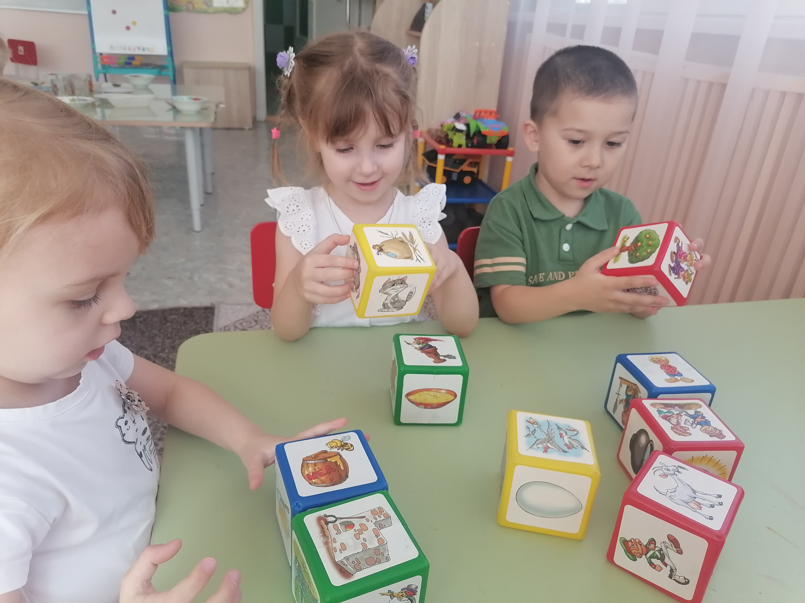
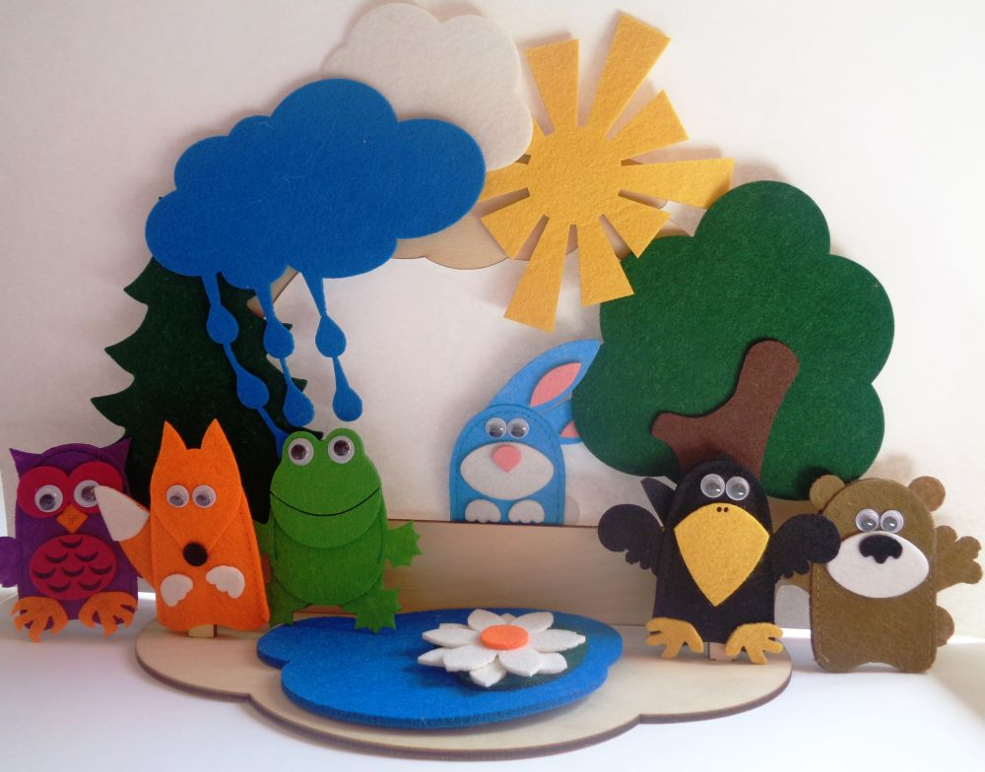
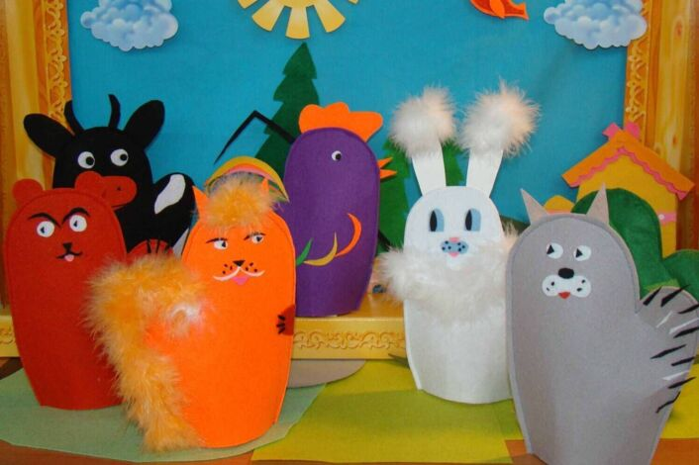
Приёмы театрального искусства
театральные игры

Slide 26
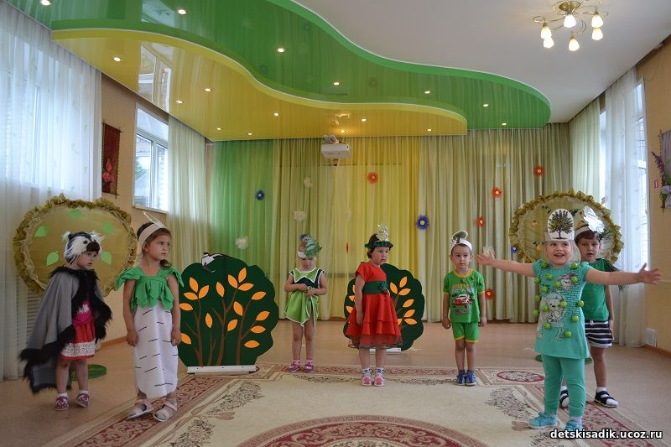
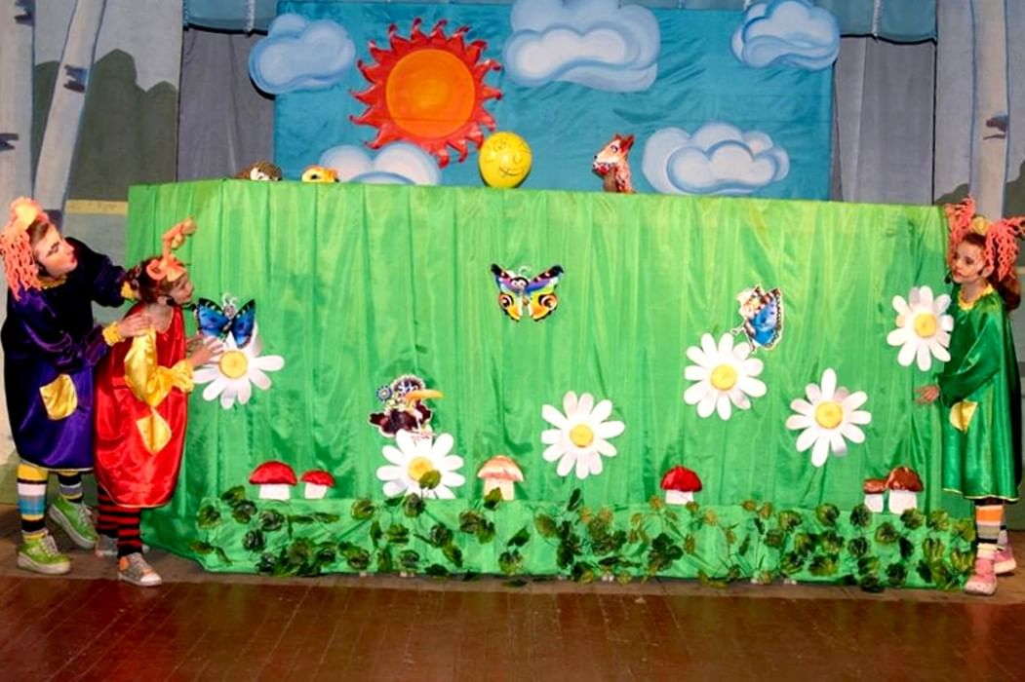
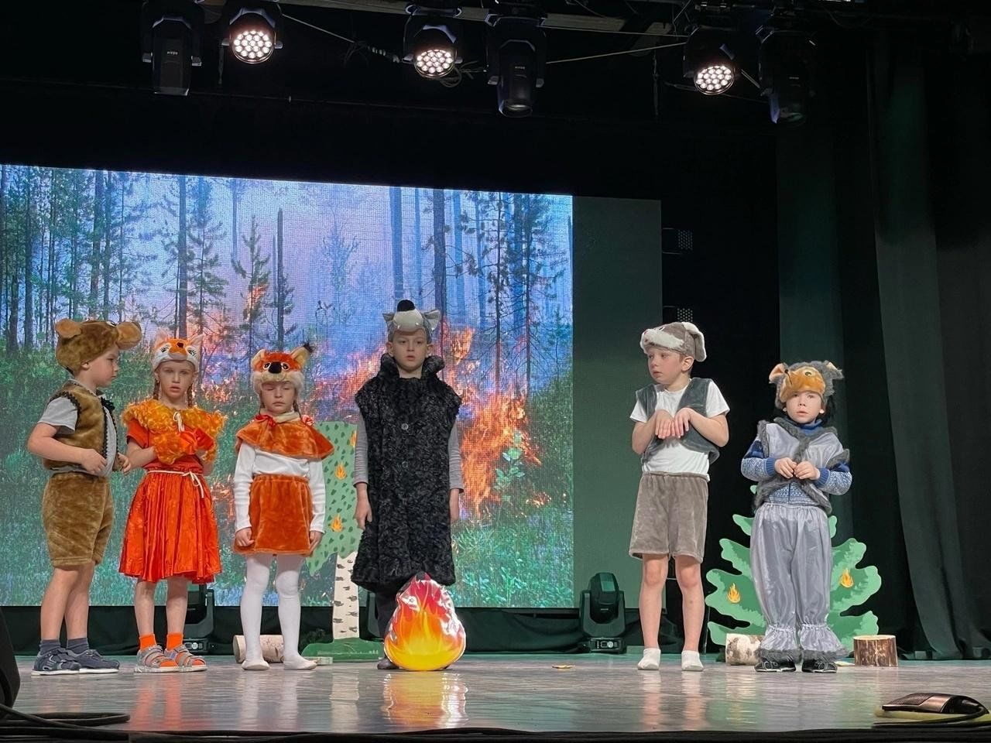
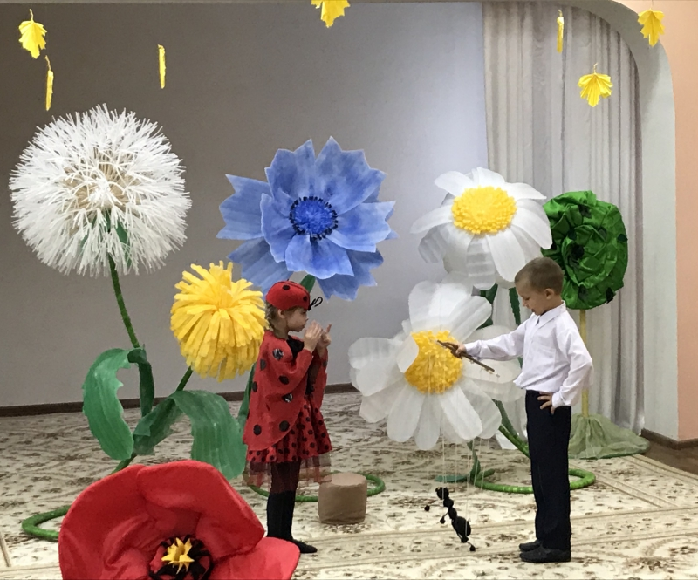
Приёмы театрального искусства
маски
декорации
костюмы
атрибуты

Slide 27



Приёмы театрального искусства

Slide 28
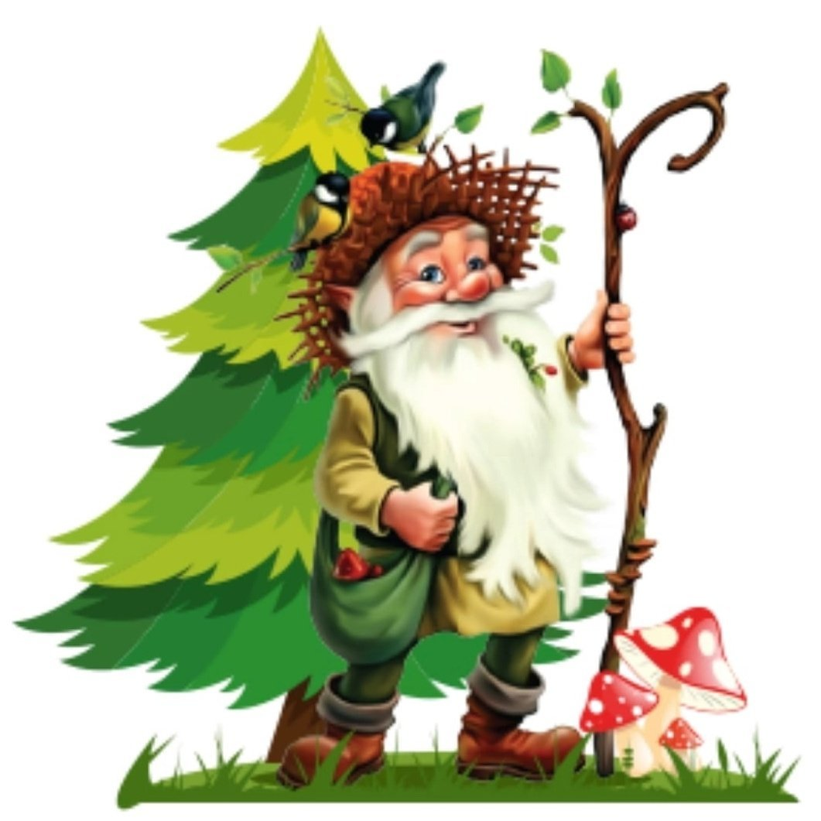
Экотеатр
«У старичка-лесовичка»

Slide 29
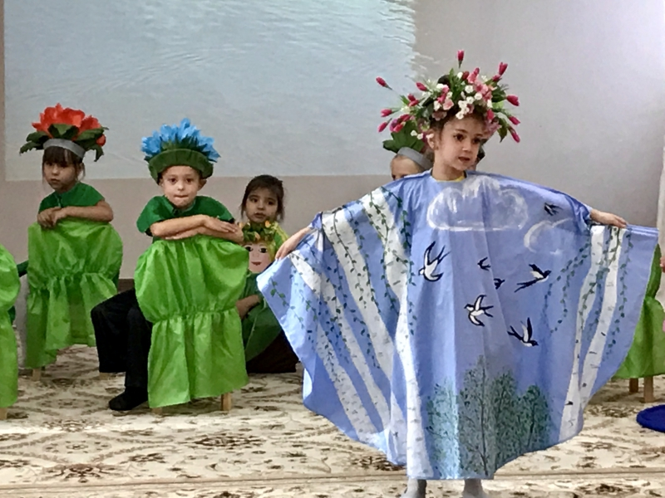
ЭКОТеатр
«климатического действия»

Slide 30



Slide 31
полезные ссылки
https://nsportal.ru/detskiy-sad/raznoe/2025/08/26/ekologicheskiy-teatr-kak-innovatsionnaya-forma-raboty-po
https://yandex.ru/q/eco/10337548545/
https://yandex.ru/q/eco/10337548545/

Slide 32

ВИРТУАЛЬНЫЕ ЭКСКУРСИИ
В ДОУ

Slide 33
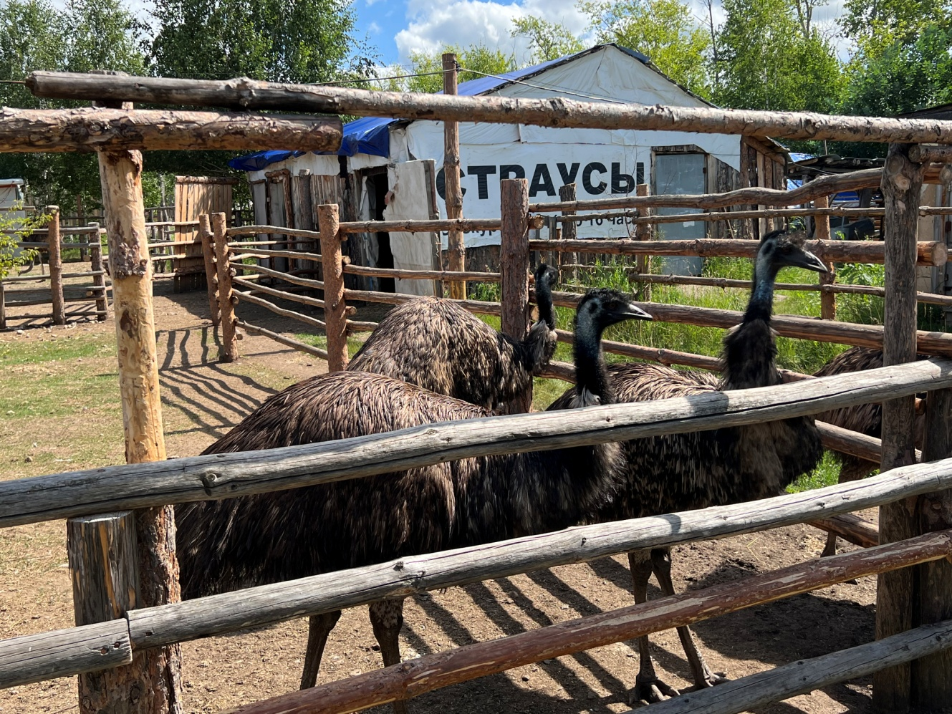
ВИРТУАЛЬНая ЭКСКУРСИя
«Страусиная ферма»
https://yandex.ru/video/preview/10137685498898975786

Slide 34
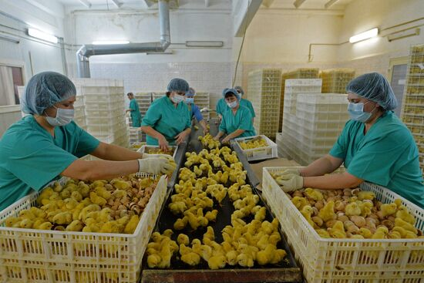
ВИРТУАЛЬНая ЭКСКУРСИя
«Птицефабрика Гайская»
https://yandex.ru/video/preview/9991816313844090046?

Slide 35
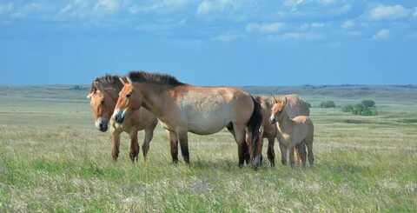
ВИРТУАЛЬНая ЭКСКУРСИя
«Центр реинтродукции лошади Пржевальского государственный природный заповедник «Оренбургский»
https://ya.ru/video/preview/8091683029279967437?from=tabbar&parent-reqid=1774800446638755-16840108503447864513-balancer-l7leveler-kubr-yp-sas-56-BAL&text=лошадь+пржевальского+в+оренбургской+области+заповедник

